Slide 1
Γεωδαισία
Ανοικτά Ακαδημαϊκά Μαθήματα στο ΤΕΙ Αθήνας
Ενότητα 4: Γεωμετρία του ελλειψοειδούς
Βασίλης Δ. Ανδριτσάνος
Δρ. Αγρονόμος - Τοπογράφος Μηχανικός ΑΠΘ
Επίκουρος Καθηγητής ΤΕΙ Αθήνας
Τμήμα Πολιτικών Μηχανικών ΤΕ
Κατεύθυνση Μηχανικών Τοπογραφίας & Γεωπληροφορικής ΤΕ
Το περιεχόμενο του μαθήματος διατίθεται με άδεια Creative Commons εκτός και αν αναφέρεται διαφορετικά | Το έργο υλοποιείται στο πλαίσιο του Επιχειρησιακού Προγράμματος «Εκπαίδευση και Δια Βίου Μάθηση» και συγχρηματοδοτείται από την Ευρωπαϊκή Ένωση (Ευρωπαϊκό Κοινωνικό Ταμείο) και από εθνικούς πόρους.

Slide 2
Περιεχόμενα του Μαθήματος
Ορισμός της Γεωδαισίας
Συνδέσεις των γεωεπιστημών,
Γνωριμία με τον πλανήτη,
Ιστορία της Γεωδαισίας,
Μονάδες μέτρησης,
Διεθνής συνεργασία.
Μοντέλα και επιφάνειες αναφοράς
Συστήματα αναφοράς χώρου και χρόνου,
Συντεταγμένες.
Γεωμετρία του ελλειψοειδούς
Θεμελιώδη προβλήματα στην επιφάνεια του ελλειψοειδούς.
Γεωδαιτικό DATUM
ορισμός και υλοποίηση,
Προβολές,
αλλαγές προβολικών συστημάτων,
αναγωγές στο προβολικό επίπεδο,
μετασχηματισμοί.

Slide 3
Ανάλυση Παρουσίασης
Η γεωμετρία του ελλειψοειδους – γεωκεντρική γωνία – γεωκεντρικό πλάτος – ανηγμένο πλάτος,
Ακτίνες καμπυλότητας του ελλειψοειδούς – κάθετο επίπεδο – κάθετη τομή,
Κύριες κάθετες τομές – μεσημβρινή τομή – πρώτη κάθετη τομή,
Εγγύτατη σφαίρα – θεώρημα του Meusnier – σφαίρα Gauss,
Γεωμετρική ερμηνεία ακτίνων καμπυλότητα του ελλειψοειδούς,
Υπολογισμός μήκους τόξου μεσημβρινού και παραλληλου,
Υπολογισμοί εμβαδού ελλειψοειδούς τραπεζίου.

Slide 4
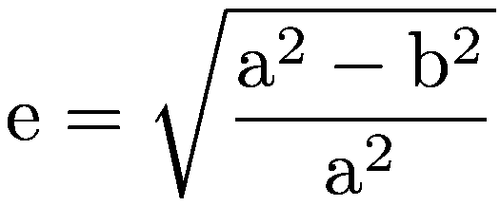
Η γεωμετρία του ελλειψοειδούς (1 από 6)
a ≈ 6378000 m
f ≈ 1/300 ≈ 0.0033
b ≈ 6356000 m
e² ≈ 1/150 ≈ 0.00667
“OblateSpheroid”, από Sam Derbyshire διαθέσιμο με άδεια CC BY-SA 3.0
e’= $\sqrt{\frac{a² −b²}{b²} }$
f= $\frac{a −b}{a}$
$$\frac{b}{a}=1 −f= \sqrt{1−e^{2}=} \frac{1}{\sqrt{1+e^{′2}}}= \frac{e}{e′}$$

Slide 5
Η γεωμετρία του ελλειψοειδούς (2 από 6)
“Geoid und Erdkoordinaten”, από Mathematicus διαθέσιμο με άδεια CC BY-SA 3.0
$\left(\frac{X}{a}\right)$²$+ \left(\frac{Y}{b}\right)$² + $\left(\frac{Z}{c}\right)$² =1 Τριαξονικό ελλειψοειδές
$\left(\frac{X²+Υ²}{a}\right)²+\left(\frac{Z}{b}\right)$² =1 Γεωδαιτικό ελλειψοειδές

Slide 6
Η γεωμετρία του ελλειψοειδούς (3 από 6)
$$p= \sqrt{X²+Y²}$$
$\left(\frac{p}{a}\right)$² + $\left(\frac{Z}{b}\right)$² = 1
“Geoid und Erdkoordinaten”, από Mathematicus διαθέσιμο με άδεια CC BY-SA 3.0
X = p cos λ
tan ψ = $\frac{Z}{p}$
Υ = p sin λ

Slide 7
Η γεωμετρία του ελλειψοειδούς (4 από 6)
Γεωκεντρική γωνία ψ ή γεωκεντρικό πλάτος σημείου Τ είναι η γωνία πάνω στη μεσημβρινή έλλειψη από το ισημερινό επίπεδο μέχρι τη ακτίνα από το γεώκεντρο στο σημείο Τ.

Slide 8
Η γεωμετρία του ελλειψοειδούς (5 από 6)
Αν με κέντρο το Ο φέρουμε κύκλο ακτίνας a και από το Τ παράλληλη προς τον Ζ ορίζεται το Τ' και η γωνια u που ονομάζεται ανηγμένο πλάτος.

Slide 9
Η γεωμετρία του ελλειψοειδούς (6 από 6)
tan ψ = $\frac{b}{a}\tan{u= \sqrt{1 −e^{2}}}\tan{u}$
Για φ≈45°, η μέγιστη διαφορά φ-ψ είναι 12' και φ-u είναι 5'30'‘.

Slide 10
Ακτίνες καμπυλότητας του Ελλειψοειδούς (1 από 6)
Κάθετο επίπεδο: Κάθε επίπεδο που περιέχει μία κάθετη στο ελλειψοειδές (μεσημβρινό επιπέδο, ισημερινό επίπεδο).
Κάθετη τομή: Η τομή του καθέτου επιπέδου με το ελλειψοειδές.
Όλοι οι μεσημβρινοί αποτελούν κάθετες τομές,
Μόνο ο ισημερινός από τους παράλληλους κύκλους είναι κάθετη τομή.

Slide 11
Ακτίνες καμπυλότητας του Ελλειψοειδούς (2 από 6)
Μεσημβρινή τομή: Είναι η τομή του μεσημβρινού επιπέδου με το ελλειψοειδές
Πρώτη κάθετη τομή: Η κάθετη τομή στη μεσημβρινή τομή ενός σημείου Τ
Κύριες κάθετες τομές: Η μεσημβρινή και η πρώτη κάθετη τομή.

Slide 12
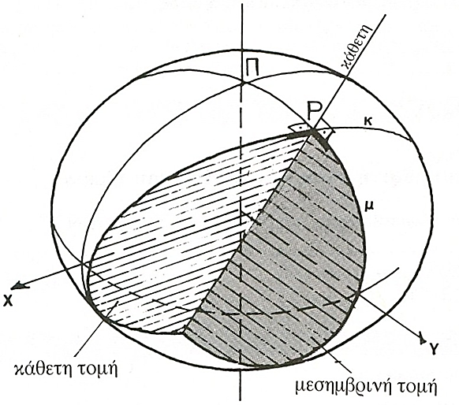
Ακτίνες καμπυλότητας του Ελλειψοειδούς (3 από 6)
Οι μεσημβρινοί και οι παράλληλοι αποτελούν τις γραμμές καμπυλότητας του ελλειψοειδούς εκ περιστροφής

Slide 13
Ακτίνες καμπυλότητας του Ελλειψοειδούς (4 από 6)
Η απόσταση από το σημείο Τ μέχρι την τομή της καθέτου του Τ με το μικρό ημιάξονα ονομάζεται ακτίνα καμπυλότητας Ν της πρώτης κάθετης τομής.
Η ακτίνα καμπυλότητας Μ (=ΤΒ) ονομάζεται ακτίνα καμπυλότητας της μεσημβρινής τομής.

Slide 14
Ακτίνες καμπυλότητας του Ελλειψοειδούς (5 από 6)
$$M= \frac{a( 1−e^{2})}{{(1 −e² sin² φ)}^{3/2}}$$
$$N= \frac{a}{\sqrt{1−e^{2}sin^{2}φ}}$$
Οποιαδήποτε άλλη τομή στο ελλειψοειδές ονομάζεται κάθετη τομή σε τυχαίο αζιμούθιο α (Θεώρημα Euler).
$$R_{a }= \frac{MN}{Msin² a+Ncos² a}$$
Ακτίνα καμπυλότητας κάθετης τομής σε τυχαίο αζιμούθιο α.

Slide 15
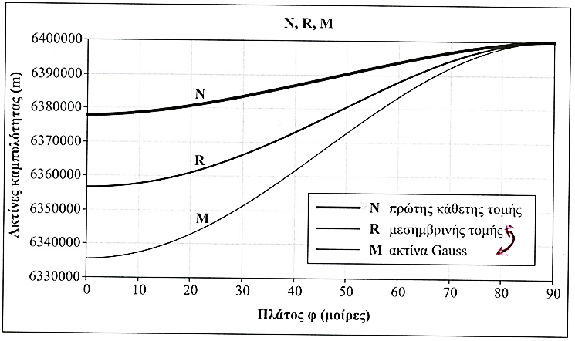
Ακτίνες καμπυλότητας του Ελλειψοειδούς (6 από 6)
Η μέση τιμή των απείρων ακτίνων καμπυλότητας των κάθετων τομών σε τυχόν σημείο του ελλειψοειδούς αντιστοιχεί στην εγγύτατη σφαίρα, η οποία προσεγγίζει το ελλειψοειδές και έχει ακτίνα R (μέση ακτίνα καμπυλότητας ή ακτίνα Gauss).
$$R= \sqrt{MN}$$
$$M≤R ≤N$$
$$N=M (1+e^{′2}cos^{2}φ)$$

Slide 16
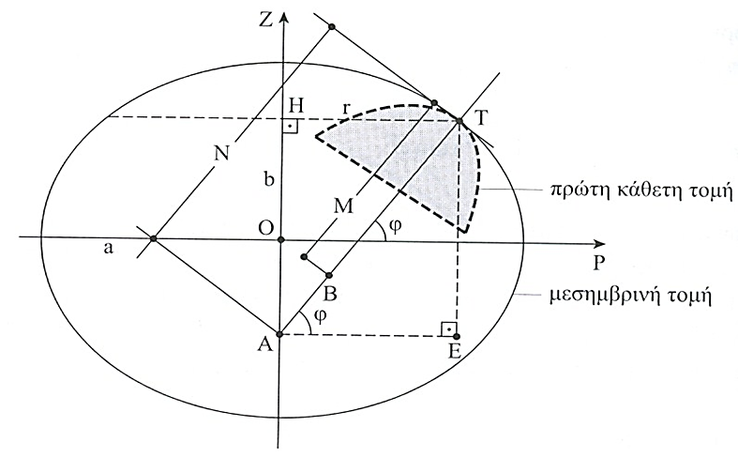
Θεώρημα Του Meusnier
Παρέχει τη σχέση σύνδεσης της ακτίνας καμπυλότητας της πρώτης κάθετης τομής συναρτήσει των παραμέτρων ορισμού του ελλειψοειδούς αναφοράς και του γεωδαιτικού πλάτους.
$$r=N\cos{φ}$$
$$N= \frac{a}{\sqrt{1 −e^{2}sin^{2}φ}}$$

Slide 17
Σφαίρα Gauss
Είναι η βέλτιστη σφαίρα που αντικαθιστά το ελλειψοειδές βάσει κριτηρίων:
Έχει ακτίνα τη μέση τιμή των ημιαξόνων,
Έχει ίση επιφάνεια με το ελλειψοειδές,
Έχει ίσο όγκο με το ελλειψοειδές.
$$R_{m}= \frac{2a+b}{3}$$
$$R_{s}=a \sqrt{\left(\frac{1}{2} − \frac{1−e^{2}}{4e} In \frac{1 −e}{1+e}\right)}$$
$$R_{mean}≈6371000 m$$
$$R_{ν}= \sqrt[3]{a² b}$$

Slide 18
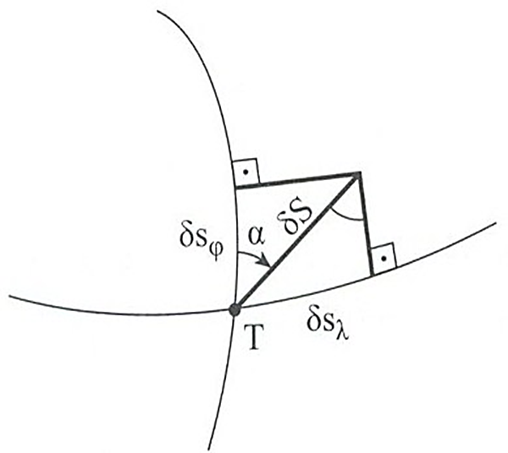
Γεωμετρική Ερμηνεία (1 από 4)
$$φ →dφ →dS_{φ}$$
Ο λόγος της στοιχειώδους μεταβολής του μήκους Sφ προς την αντίστοιχη στοιχειώδη μεταβολή του φ είναι η ακτίνα καμπυλότητας του μεσημβρινού σε σημείο πλάτους φ.
$$M=\frac{{dS}_{φ}}{dφ}$$

Slide 19
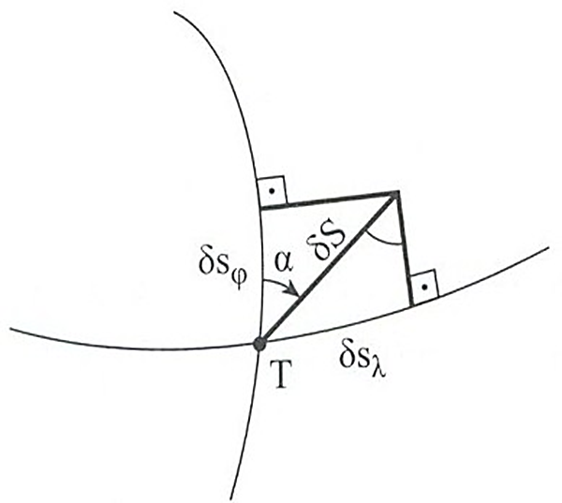
Γεωμετρική Ερμηνεία (2 από 4)
$$λ→dλ →dS_{λ}$$
Ο λόγος της στοιχειώδους μεταβολής του μήκους τόξου Sλ προς την αντίστοιχη στοιχειώδη μεταβολή του λ είναι η ακτίνα καμπυλότητας του παράλληλου δηλ. η ακτίνα του παράλληλου σε σημείο πλάτους φ.
$$r= \frac{{dS}_{λ}}{dλ}$$
$$Ν= \frac{{dS}_{λ}}{dλ\cos{φ}}$$
$$r=N\cos{φ}$$

Slide 20
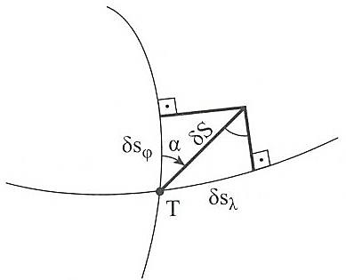
Γεωμετρική Ερμηνεία (3 από 4)
Εκφράζουν τις στοιχειώδεις μετατοπίσεις σημείου του ΕΕΠ συναρτήσει των βασικών ακτίνων καμπυλότητας.
$$\left[\begin{matrix}{dS}_{λ} \\ {dS}_{φ}\end{matrix}\right]= \left[\begin{matrix}N cos φ & 0 \\ 0 & Μ\end{matrix}\right] \left[\begin{matrix}dλ \\ dφ\end{matrix}\right]$$
$$\left[\begin{matrix}dλ \\ dφ\end{matrix}\right]= \left[\begin{matrix}\frac{1}{N cos φ} & 0 \\ 0 & \frac{1}{Μ}\end{matrix}\right] \left[\begin{matrix}{dS}_{λ} \\ {dS}_{φ}\end{matrix}\right]$$

Slide 21
Γεωμετρική Ερμηνεία (4 από 4)
$${dS}^{2}={dS²}_{λ}^{}+dSφ²$$
$$\frac{{dS}_{φ}}{dS}=\cos{a}$$
$$\frac{{dS}_{λ}}{dS}=\sin{a}$$
$$dS=M\left( 1+tan^{2}a\right)dφ$$
$$dS=Ν cosφ\left( 1+\cot^{2}a\right)dλ$$
Το στοιχειώδες μήκος τυχούσας κάθετης τομής συναρτήσει των κύριων ακτίνων καμπυλότητας του ΕΕΠ.

Slide 22
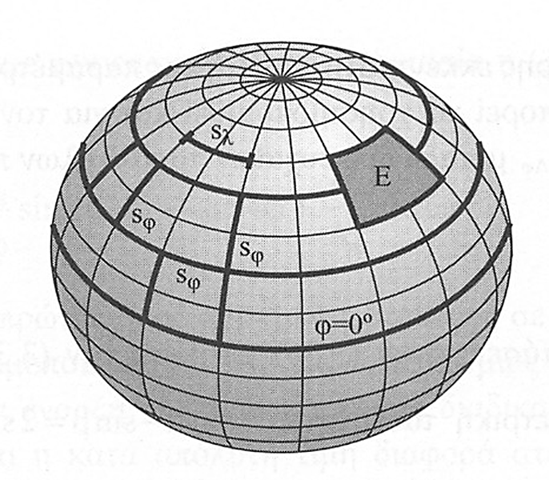
Μήκος Τόξου Μεσημβρινού (1 από 3)
$${dS}_{φ}=Mdφ⇒$$
$$W= \sqrt{1 −e^{2} sin^{2}φ}$$
$$S_{φ }= \int_{φ_{2}}^{φ_{1}}{Mdf=a(1 −e^{2})} \int_{φ_{1}}^{φ_{2}}{\frac{1}{W^{3}}dφ}$$
Notes:
Λέξεις κλειδιά ώστε να βρεθεί το σχήμα

Slide 23
Μήκος Τόξου Μεσημβρινού (2 από 3)
Με αφετηρία τον ισημερινό αναζητείται το μήκος τόξου μεσημβρινού έως του σημείου με πλάτος φ.
$$S_{φ}=a (A_{0}φ −Α_{2 }\sin{2φ}+Α_{4 }\sin{4φ} − A_{6}\sin{6φ })$$
$Α_{2}= \frac{3}{8} e^{2}\left(1+ \frac{1}{4} e²+ \frac{15}{128} e^{4}\right)$
$Α_{4}= \frac{15}{256} e^{4}\left(1+ \frac{3}{4} e^{2}\right)$
$$Α_{6}= \frac{35}{3072} e^{6}$$
ΠΡΟΣΟΧΗ ΣΕ RAD!!

Slide 24
Μήκος Τόξου Μεσημβρινού (3 από 3)
Γενική μορφή μεταξύ δύο παραλλήλων πλάτους φ1 και φ2.
$$S_{Δφ}= S_{φ2} − S_{φ1}$$
$$S_{Δφ}=a\left(A_{0 }Δ_{φ } −{2Α}_{2}\sin{Δ_{φ} }\cos{2\overline{φ}}+{2Α}_{4}\sin{{2Δ}_{φ}\cos{4\overline{φ}} −{2Α}_{6}\sin{{3Δ}_{φ}\cos{6\overline{φ}}}}\right)$$
$$Α_{0}=1 − \frac{1}{4} e^{2}− \frac{3}{64}e^{4} − \frac{5}{256} e^{6}$$
$$A_{2}= \frac{3}{8} e^{2} \left(1+ \frac{1}{4}e^{2}+ \frac{15}{128} e^{4}\right)$$
$$Δ_{φ}= φ_{2} − φ_{1}$$
$$\overline{φ}= \frac{φ_{1+} φ_{2}}{2}$$
$$A_{4}= \frac{15}{256} e^{4} \left(1+ \frac{3}{4}e^{2}\right)$$
$$A_{6}= \frac{35}{3072} e^{6}$$
ΠΡΟΣΟΧΗ ΣΕ RAD!!

Slide 25
Υπολογισμός πλάτους Φ από γνωστό μήκος τόξου Μεσημβρινού (1 από 2)
Δίνεται σημείο στον ισημερινό και ζητείται το πλάτος σημείου φ όταν είναι γνωστό το μήκος του μεσημβρινού τόξου που ενώνει τα δύο σημεία.
$$φ=\frac{S_{φ}}{{αΑ}_{0}}+ \frac{Α_{2}}{Α_{0}}\sin{{2φ}_{0}} − \frac{Α_{4}}{Α_{0}}\sin{{4φ}_{0}}+\frac{Α_{6}}{Α_{0}}\sin{{6φ}_{0}}$$
$$Α_{0}=1 − \frac{1}{4}e^{2} − \frac{3}{64}e^{4} − \frac{5}{256}e^{6}$$
$$A_{4}= \frac{15}{256}e^{4}\left(1+\frac{3}{4}e^{2}\right)$$
$$A_{2}= \frac{3}{8} e^{2}\left(1+\frac{1}{4}e^{2}+\frac{15}{128}e^{4}\right)$$
$A_{6}= \frac{35}{3072}e^{6}$για φ από τον ισημερινό
$φ_{0}= \frac{S_{φ}}{{aA}_{0}}$ όριο σύγκλισης π.χ 0΄΄.00005 (περίπου 3 φορές).

Slide 26
Υπολογισμός πλάτους Φ από γνωστό μήκος τόξου Μεσημβρινού (2 από 2)
Γενική μορφή μεταξύ δύο παραλλήλων πλάτους φ₁ και φ₂
$$Δ_{φ^{1}}= \frac{{SΔ}_{φ}}{{aA}_{0}}+2\frac{A_{2}}{A_{0}}\sin{Δ_{φ^{0}}\cos{{2\overline{φ}}^{0} −2\frac{Α_{4}}{Α_{0}}\sin{{2Δ}_{φ^{0}}\cos{4{\overline{φ}}^{0}+2\frac{Α_{6}}{Α_{0}}\sin{3{Δφ}^{0 }}\cos{6{\overline{φ}}^{0}} }}}}$$
$$Α_{0}=1 − \frac{1}{4}e^{2} − \frac{3}{64}e^{4} − \frac{5}{256}e^{6}$$
$$Δφ^{0}= \frac{S_{Δφ}}{aA_{0}}$$
$$A_{2}= \frac{3}{8} e^{2}\left(1+\frac{1}{4}e^{2}+\frac{15}{128}e^{4}\right)$$
$${\overline{φ}}^{0}= φ_{1}+\frac{Δφ^{0}}{2}$$
$$A_{4}= \frac{15}{256}e^{4}\left(1+\frac{3}{4}e^{2}\right)$$
$$\left|Δφ^{0} −Δφ^{1} \right| ≤0^{′′}.00005$$
$$A_{6}= \frac{35}{3072}e^{6}$$
Ελλάδα: $1^{0}≈111 km$

Slide 27
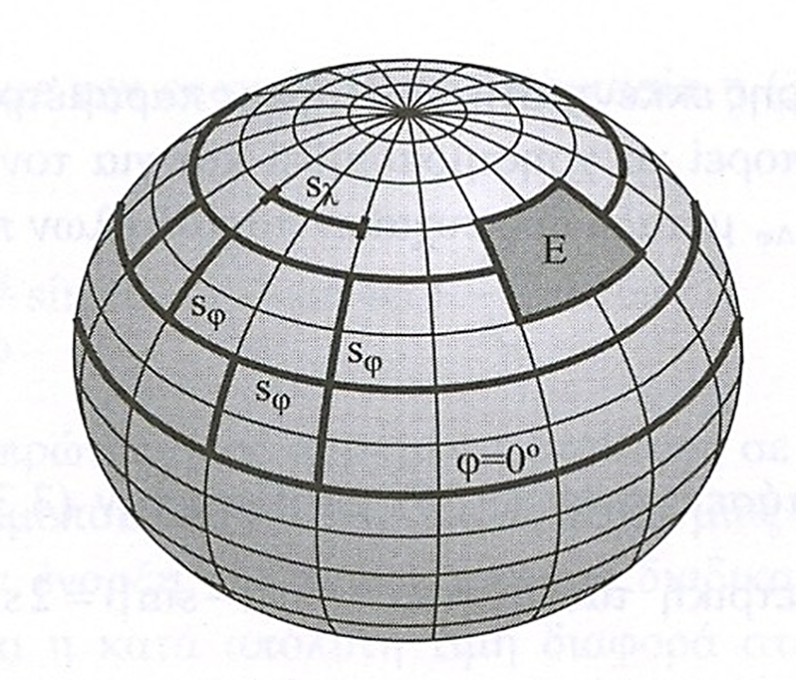
Μήκος Τόξου Παράλληλου
$$S_{Δλ}=rΔλ=Ν cos φΔλ$$
Ελλάδα: $1^{0} ≈85 km$

Slide 28
Εμβαδόν Ελλειψοειδούς Τραπεζίου
$$dE=dS_{λ} dS_{φ}=rdλMdφ$$
$$dE= a^{2} \left(1 − e^{2}\right)dλ \frac{1}{{\left(1 − e^{2} \sin^{2} φ\right)}^{2}}\cos{φdφ}$$
$$Ε= \frac{α^{2} \left(1 −e^{2}\right)Δλ}{2} \left(\frac{\sin{φ_{2}}}{{W²}_{2}^{}} − \frac{\sin{φ_{1}}}{{W^{1}}^{2}}+\frac{1}{2e}In \frac{(1+e\sin{φ_{2}) (1−ε\sin{φ_{1})}}}{(1−e\sin{φ_{2}) (1+e\sin{φ_{1}}}}\right)$$

Slide 29
Εμβαδόν και όγκος Ελλειψοειδούς
Συνολικό εμβαδόν ελλειψοειδούς:
$$E=2πα^{2}+ \left(\frac{πb^{2}}{e}\right)\ln\left(\frac{1+e}{1 −e}\right)$$
Συνολικό όγκος ελλειψοειδούς:
$$V= \frac{4}{3} πa^{2} b$$

Slide 30
Περίληψη - Συμπεράσματα
Γεωμετρία του ελλειψοειδούς,
Εξισώσεις ελλειψοειδούς,
Γεωκεντρική γωνία, ανηγμένο και γεωδαιτικό πλάτος,
Τομές στο ελλειψοειδές και ακτίνες καμπυλότητας,
Μήκος τόξου μεσημβρινού και παραλλήλου.

Slide 31
Τέλος Ενότητας

Slide 32
Σημειώματα

Slide 33
Σημείωμα Αναφοράς
Copyright Τεχνολογικό Εκπαιδευτικό Ίδρυμα Αθήνας, Βασίλης Δ. Ανδριτσάνος
2014. Βασίλης Δ. Ανδριτσάνος. «Γεωδαισία. Ενότητα 4: Γεωμετρία του ελλειψοειδούς». Έκδοση: 1.0. Αθήνα 2014. Διαθέσιμο από τη δικτυακή διεύθυνση: ocp.teiath.gr.

Slide 34
Σημείωμα Αδειοδότησης
Το παρόν υλικό διατίθεται με τους όρους της άδειας χρήσης Creative Commons Αναφορά, Μη Εμπορική Χρήση Παρόμοια Διανομή 4.0 [1] ή μεταγενέστερη, Διεθνής Έκδοση. Εξαιρούνται τα αυτοτελή έργα τρίτων π.χ. φωτογραφίες, διαγράμματα κ.λ.π., τα οποία εμπεριέχονται σε αυτό. Οι όροι χρήσης των έργων τρίτων επεξηγούνται στη διαφάνεια «Επεξήγηση όρων χρήσης έργων τρίτων».
Τα έργα για τα οποία έχει ζητηθεί άδεια αναφέρονται στο «Σημείωμα Χρήσης Έργων Τρίτων».
[1] http://creativecommons.org/licenses/by-nc-sa/4.0/
Ως Μη Εμπορική ορίζεται η χρήση:
που δεν περιλαμβάνει άμεσο ή έμμεσο οικονομικό όφελος από την χρήση του έργου, για το διανομέα του έργου και αδειοδόχο
που δεν περιλαμβάνει οικονομική συναλλαγή ως προϋπόθεση για τη χρήση ή πρόσβαση στο έργο
που δεν προσπορίζει στο διανομέα του έργου και αδειοδόχο έμμεσο οικονομικό όφελος (π.χ. διαφημίσεις) από την προβολή του έργου σε διαδικτυακό τόπο
Ο δικαιούχος μπορεί να παρέχει στον αδειοδόχο ξεχωριστή άδεια να χρησιμοποιεί το έργο για εμπορική χρήση, εφόσον αυτό του ζητηθεί.

Slide 35
Επεξήγηση όρων χρήσης έργων τρίτων
©
Δεν επιτρέπεται η επαναχρησιμοποίηση του έργου, παρά μόνο εάν ζητηθεί εκ νέου άδεια από το δημιουργό.
διαθέσιμο με άδεια CC-BY
Επιτρέπεται η επαναχρησιμοποίηση του έργου και η δημιουργία παραγώγων αυτού με απλή αναφορά του δημιουργού.
διαθέσιμο με άδεια CC-BY-SA
Επιτρέπεται η επαναχρησιμοποίηση του έργου με αναφορά του δημιουργού, και διάθεση του έργου ή του παράγωγου αυτού με την ίδια άδεια.
διαθέσιμο με άδεια CC-BY-ND
Επιτρέπεται η επαναχρησιμοποίηση του έργου με αναφορά του δημιουργού.
Δεν επιτρέπεται η δημιουργία παραγώγων του έργου.
διαθέσιμο με άδεια CC-BY-NC
Επιτρέπεται η επαναχρησιμοποίηση του έργου με αναφορά του δημιουργού.
Δεν επιτρέπεται η εμπορική χρήση του έργου.
διαθέσιμο με άδεια CC-BY-NC-SA
Επιτρέπεται η επαναχρησιμοποίηση του έργου με αναφορά του δημιουργού
και διάθεση του έργου ή του παράγωγου αυτού με την ίδια άδεια.
Δεν επιτρέπεται η εμπορική χρήση του έργου.
διαθέσιμο με άδεια CC-BY-NC-ND
Επιτρέπεται η επαναχρησιμοποίηση του έργου με αναφορά του δημιουργού.
Δεν επιτρέπεται η εμπορική χρήση του έργου και η δημιουργία παραγώγων του.
διαθέσιμο με άδεια
CC0 Public Domain
Επιτρέπεται η επαναχρησιμοποίηση του έργου, η δημιουργία παραγώγων αυτού και η εμπορική του χρήση, χωρίς αναφορά του δημιουργού.
διαθέσιμο ως κοινό κτήμα
Επιτρέπεται η επαναχρησιμοποίηση του έργου, η δημιουργία παραγώγων αυτού και η εμπορική του χρήση, χωρίς αναφορά του δημιουργού.
χωρίς σήμανση
Συνήθως δεν επιτρέπεται η επαναχρησιμοποίηση του έργου.

Slide 36
Διατήρηση Σημειωμάτων
Οποιαδήποτε αναπαραγωγή ή διασκευή του υλικού θα πρέπει να συμπεριλαμβάνει:
το Σημείωμα Αναφοράς
το Σημείωμα Αδειοδότησης
τη δήλωση Διατήρησης Σημειωμάτων
το Σημείωμα Χρήσης Έργων Τρίτων (εφόσον υπάρχει)
μαζί με τους συνοδευόμενους υπερσυνδέσμους.

Slide 37
Χρηματοδότηση
Το παρόν εκπαιδευτικό υλικό έχει αναπτυχθεί στo πλαίσιo του εκπαιδευτικού έργου του διδάσκοντα.
Το έργο «Ανοικτά Ακαδημαϊκά Μαθήματα στο ΤΕΙ Αθήνας» έχει χρηματοδοτήσει μόνο την αναδιαμόρφωση του εκπαιδευτικού υλικού.
Το έργο υλοποιείται στο πλαίσιο του Επιχειρησιακού Προγράμματος «Εκπαίδευση και Δια Βίου Μάθηση» και συγχρηματοδοτείται από την Ευρωπαϊκή Ένωση (Ευρωπαϊκό Κοινωνικό Ταμείο) και από εθνικούς πόρους.

